Slide 1
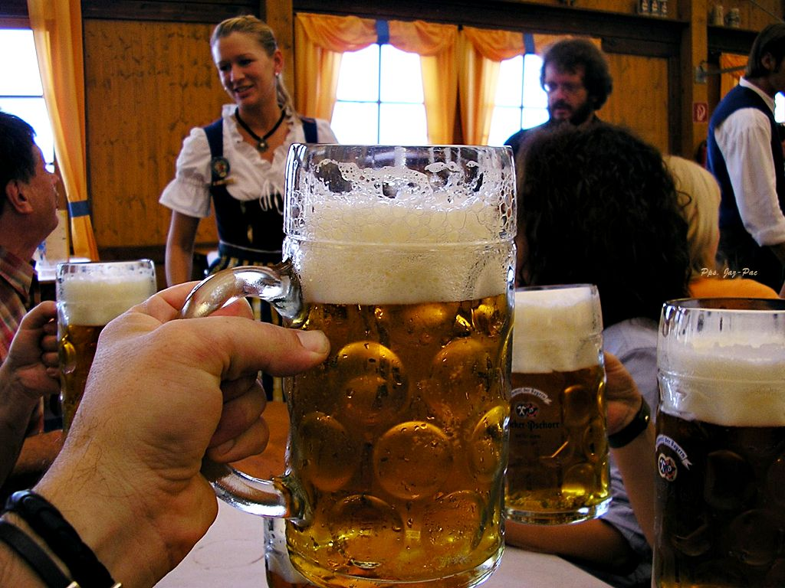
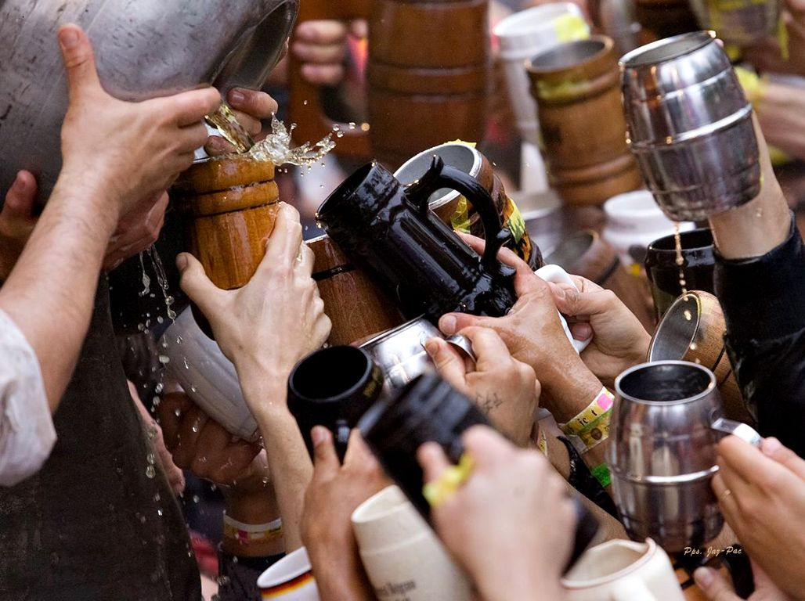
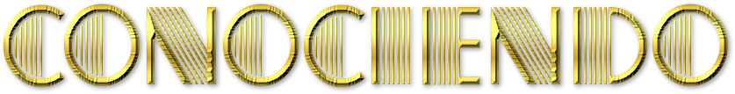


Esta es una creación de Jaz-Pac

Slide 2

Alemania (en alemán Deutschland ), oficialmente la República Federal de Alemania es un estado miembro de la Unión Europea de la Europa Central. Limita al norte con el mar del Norte, Dinamarca y el mar Báltico; al este con Polonia y la República Checa; al sur con Austria y Suiza, y al oeste con Francia ,Luxemburgo , Bélgica y los Países Bajos. La ciudad de Büsingen , enclavada en Suiza, también forma parte de Alemania. El territorio de Alemania abarca 357.021 km ² y posee un clima templado. Con más de 82 millones de habitantes, representa la mayor población entre los Estados miembros de la Unión Europea y es el hogar del tercer mayor grupo de emigrantes internacionales.
Tras la Segunda Guerra Mundial, fue dividida en dos Estados separados a lo largo de las líneas de ocupación aliadas en 1949, pero los dos Estados se reunificaron de nuevo en 1990. Fue miembro fundador de la Comunidad Europea (1957), que se convirtió en la Unión Europea en 1993. Es parte de la zona Schengen y adoptó la moneda común europea, el euro, en 1999.
Es una república parlamentaria federal de dieciséis estados La capital y ciudad más grande es Berlín. Es un miembro de la Organización de las Naciones Unidas, la OTAN, el G8, las naciones G4, y firmó el Protocolo de Kioto. Es la cuarta mayor economía mundial en cuanto al PIB nominal, la primera de Europa, y el mayor exportador de mercancías del mundo en 2007. En términos absolutos, asigna el segundo mayor presupuesto anual de la ayuda al desarrollo en el mundo, mientras que sus gastos militares ocuparon el sexto lugar. El país ha desarrollado un alto nivel de vida y establecido un sistema completo de seguridad social. Tiene una posición clave en los asuntos europeos y mantiene una estrecha relación con varias asociaciones a nivel mundial. Es reconocida como líder en los sectores científico y tecnológico.

Slide 3
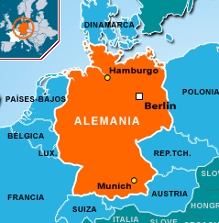
BERLIN

Slide 4
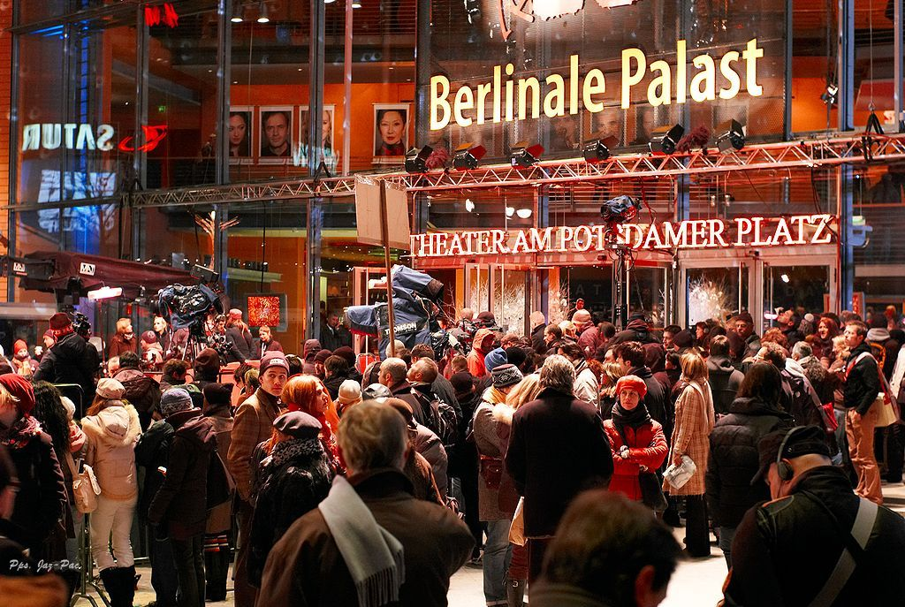
Festival Internacional de Cine

Slide 5
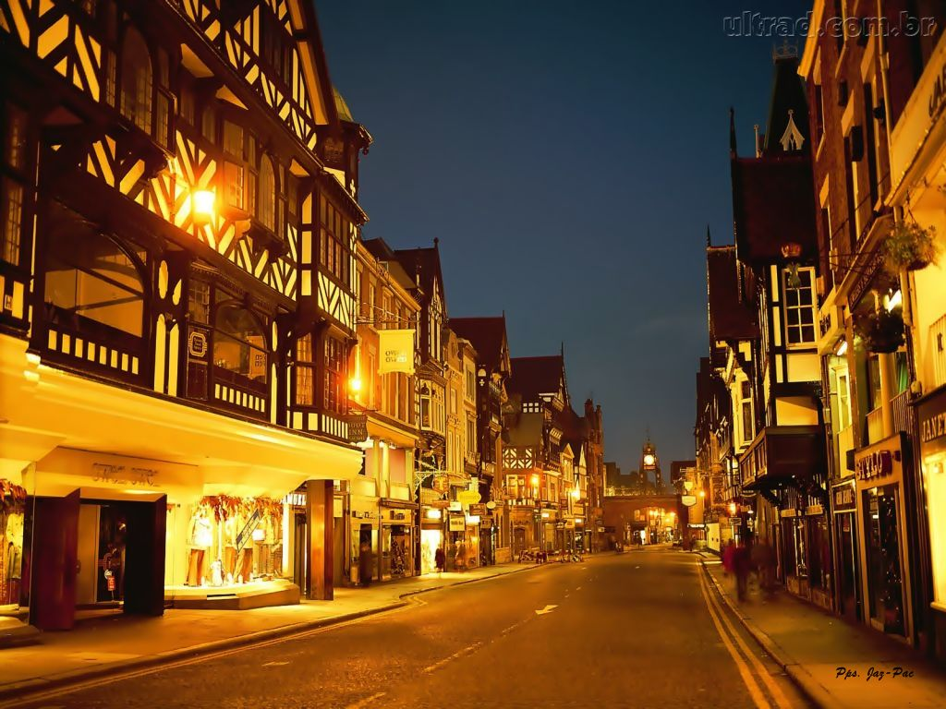
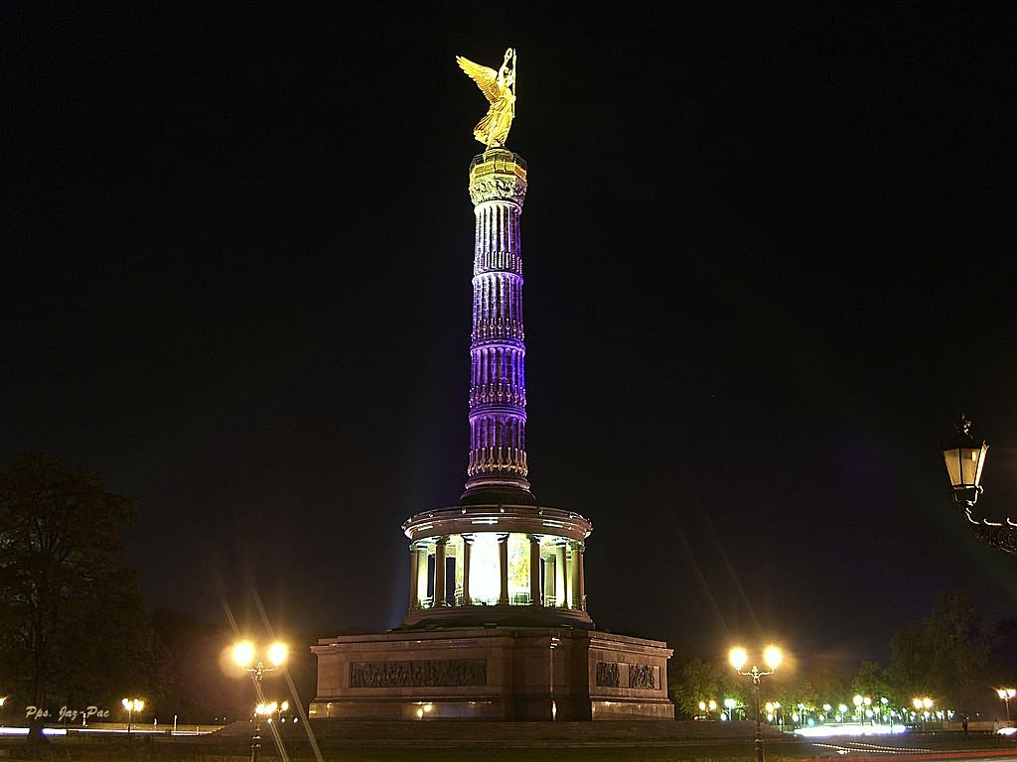

Slide 6
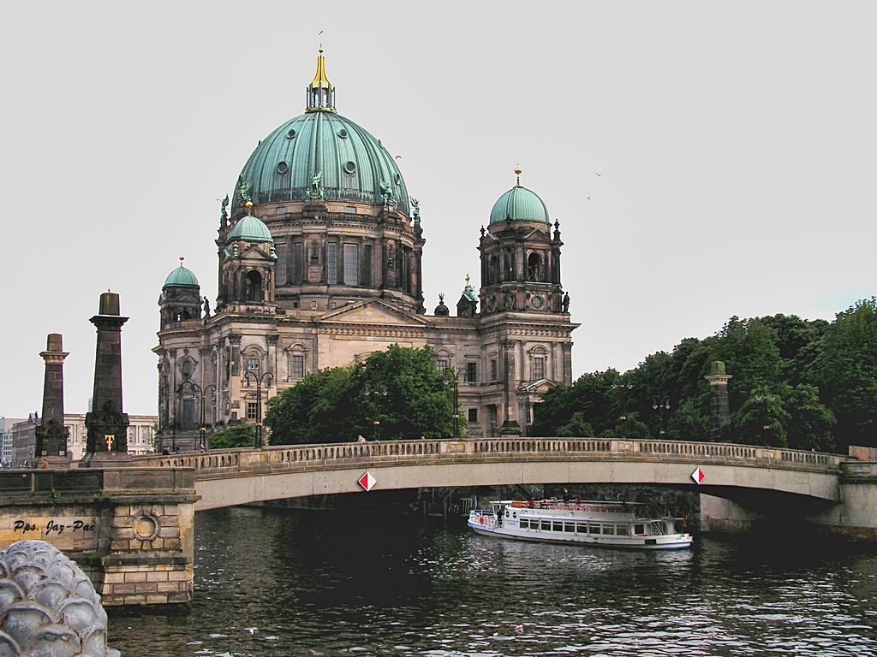
Catedral

Slide 7
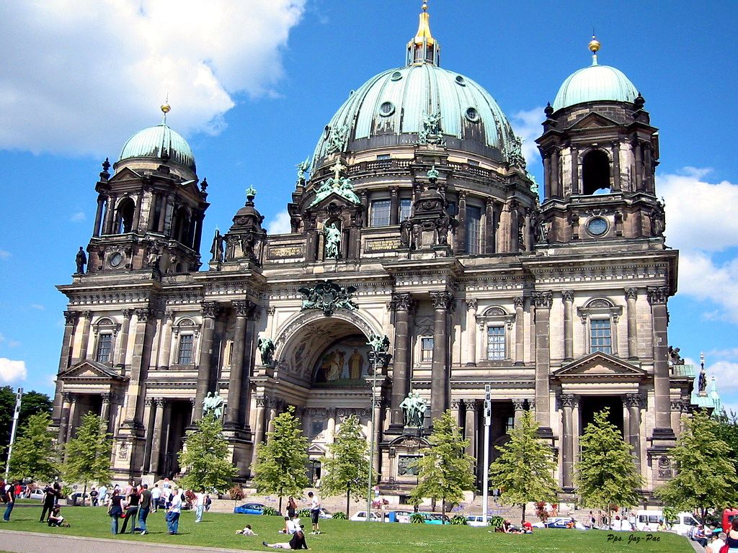
Catedral

Slide 8
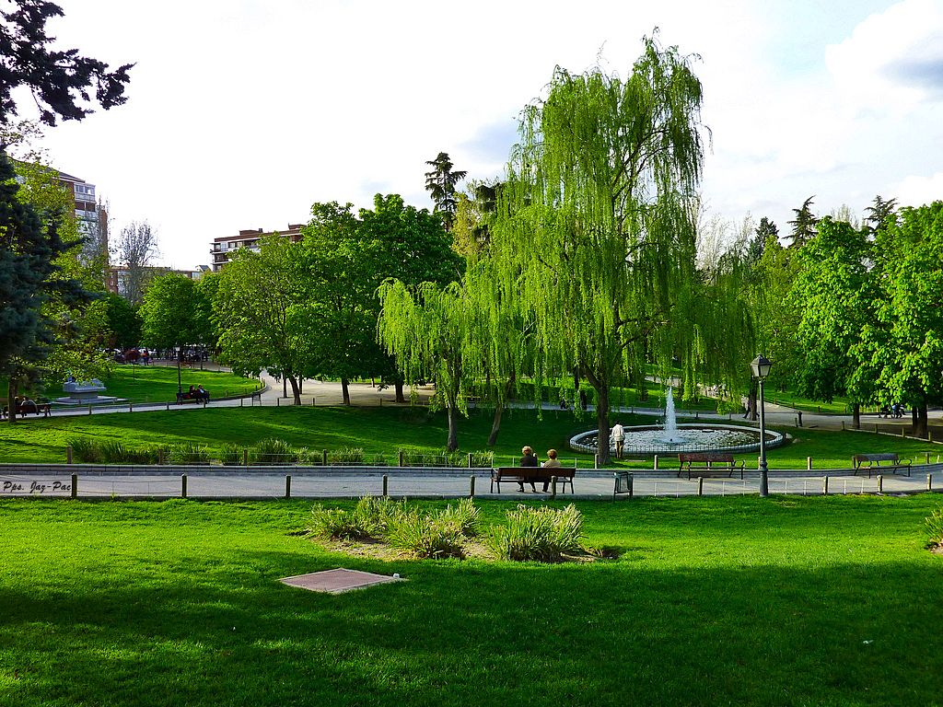

Slide 9
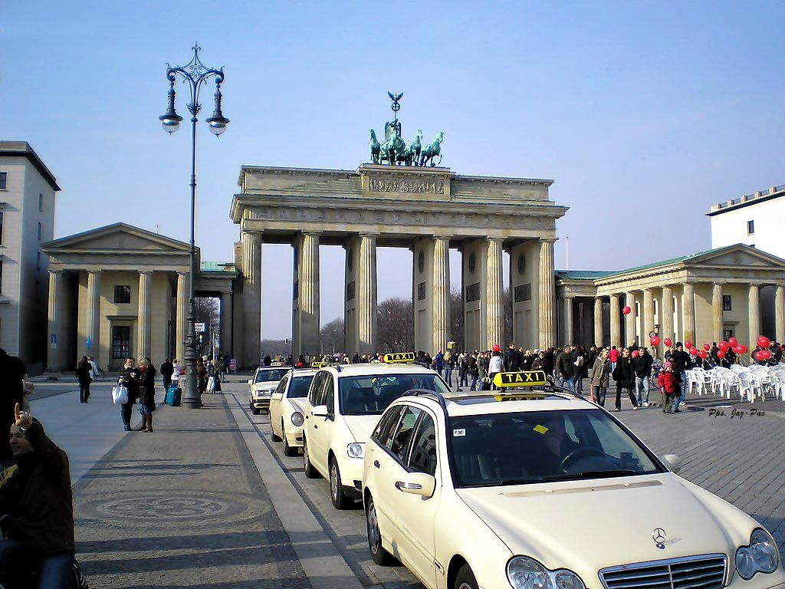
PUERTA DE BRANDENBURGO

Slide 10
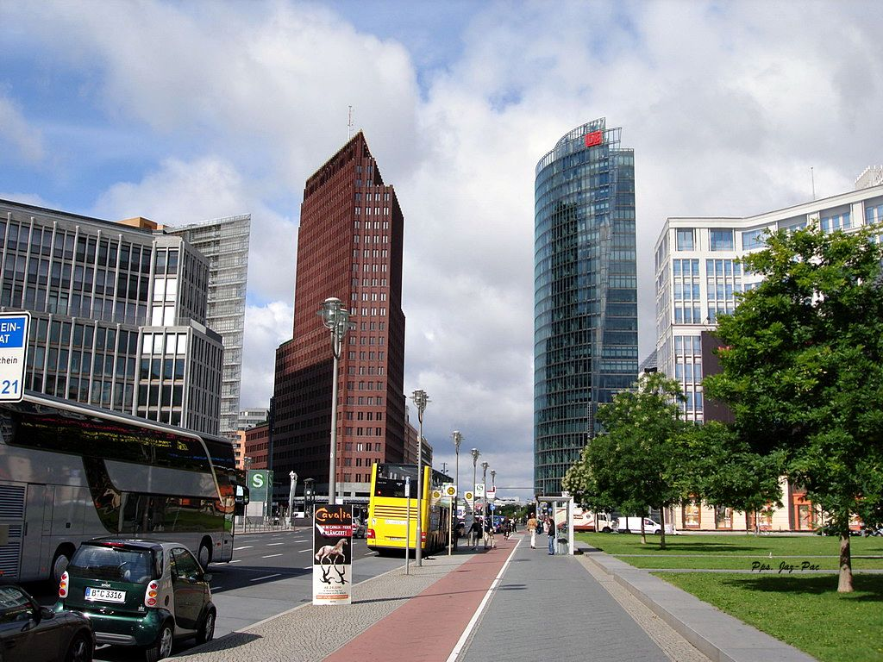

Slide 11
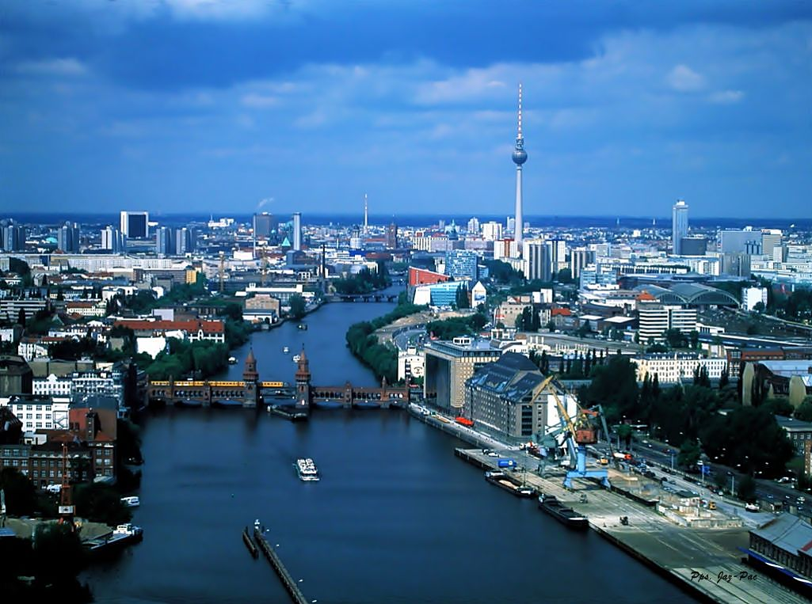

Slide 12
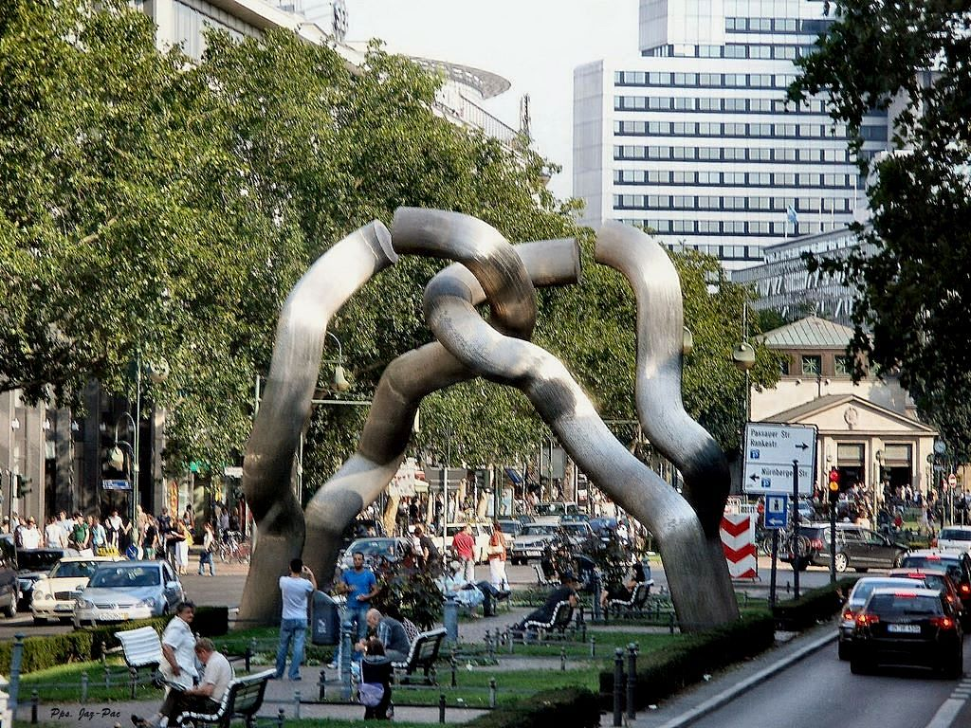

Slide 13
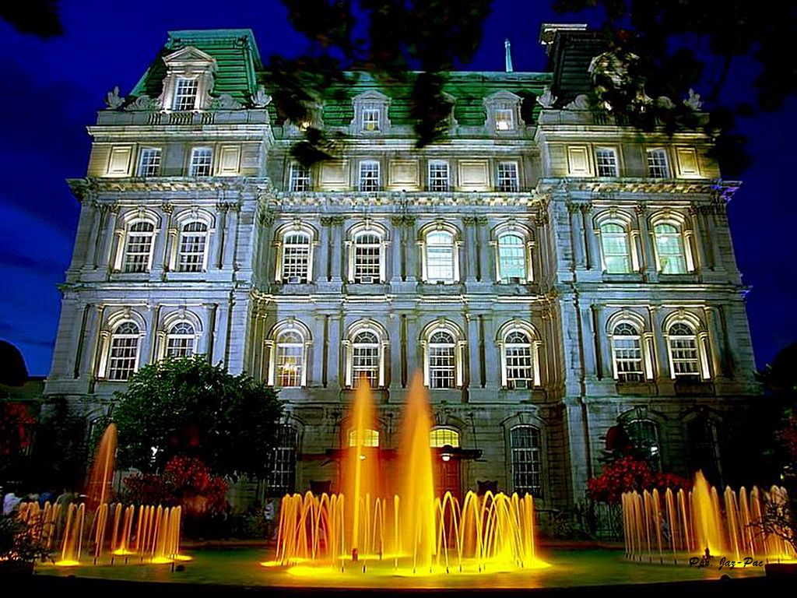

Slide 14
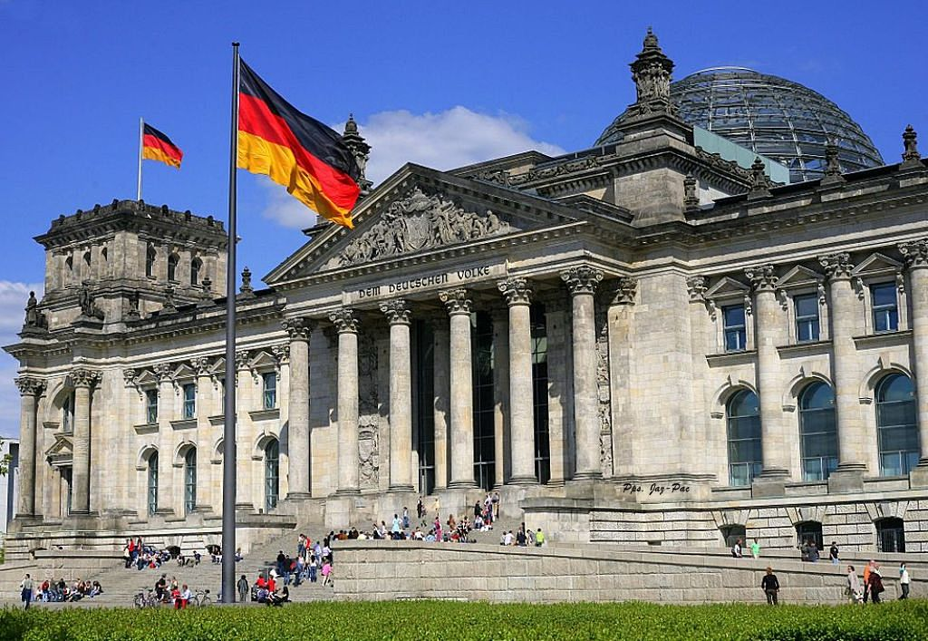

Slide 15
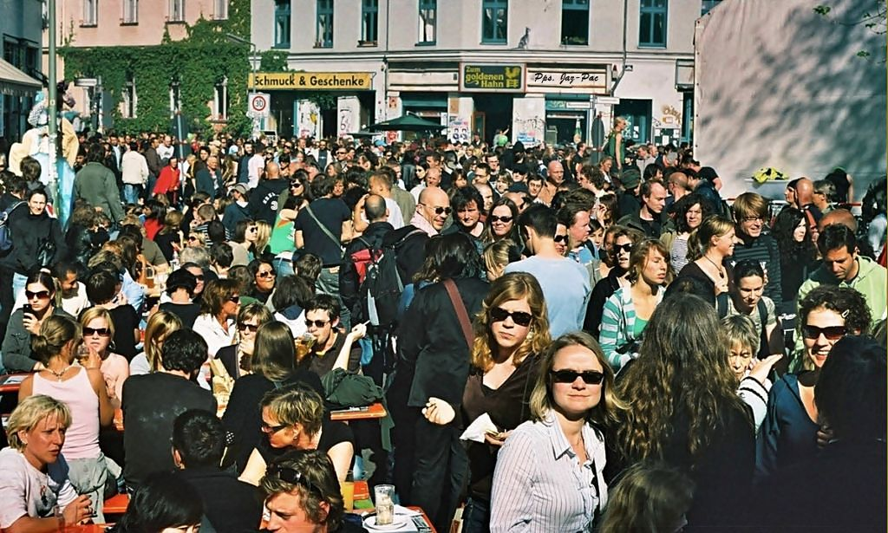

Slide 16
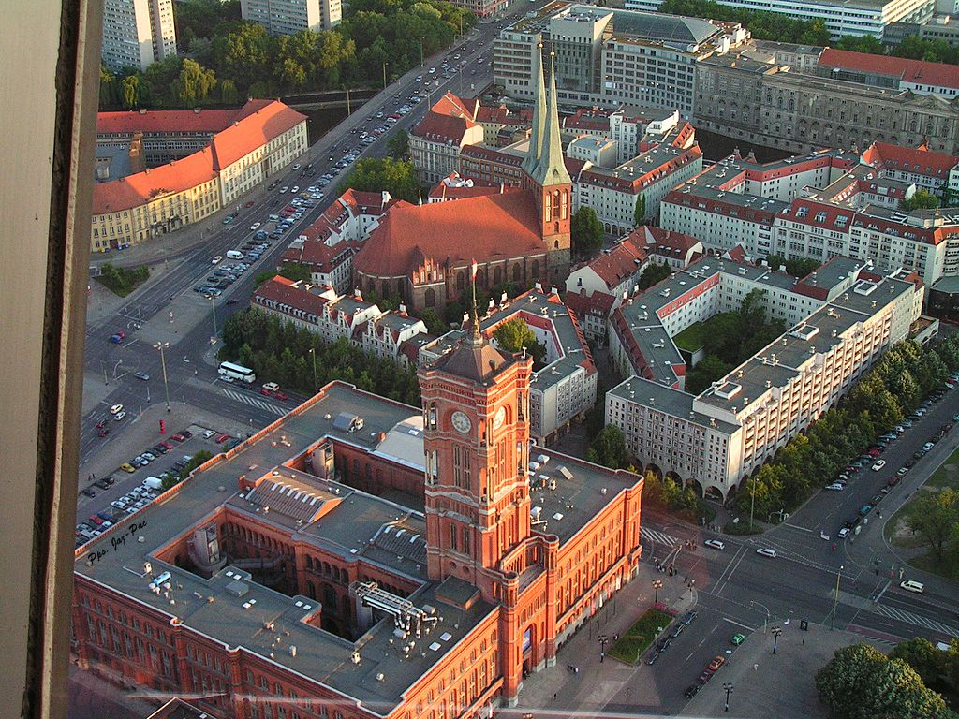
Ayuntamiento Rojo

Slide 17
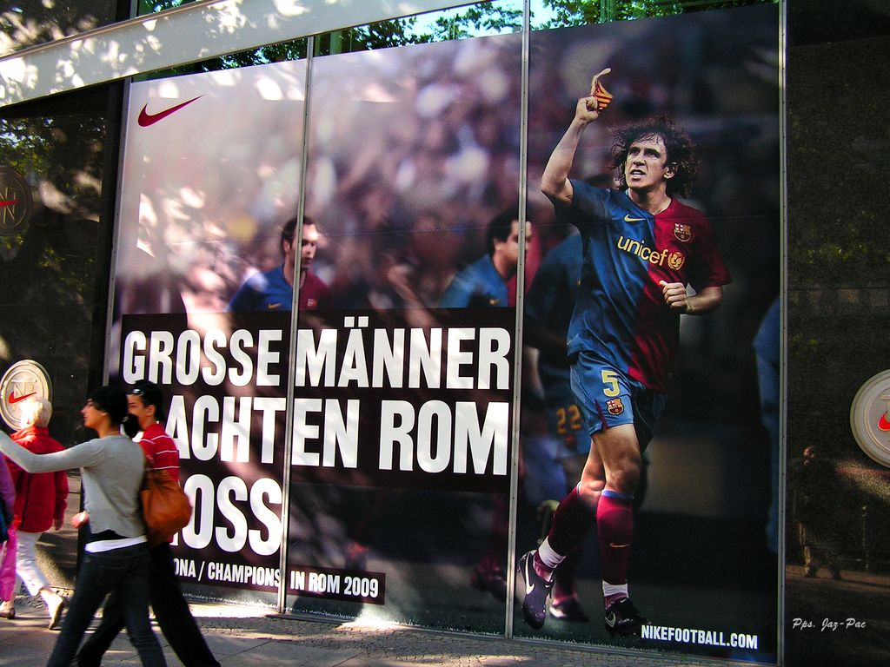
La Avenida Más Comercial De Berlín

Slide 18
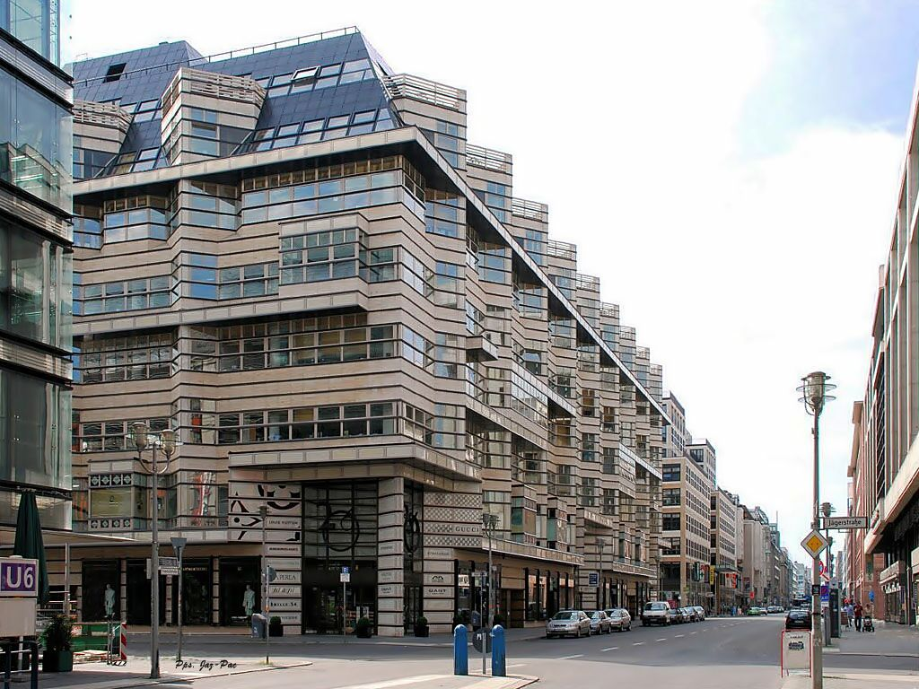

Slide 19
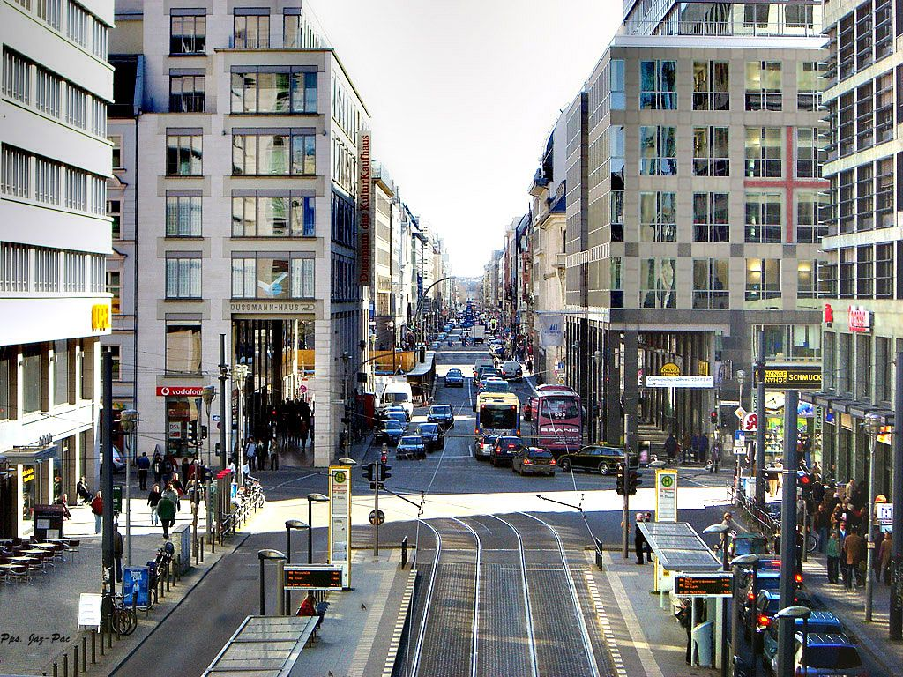

Slide 20
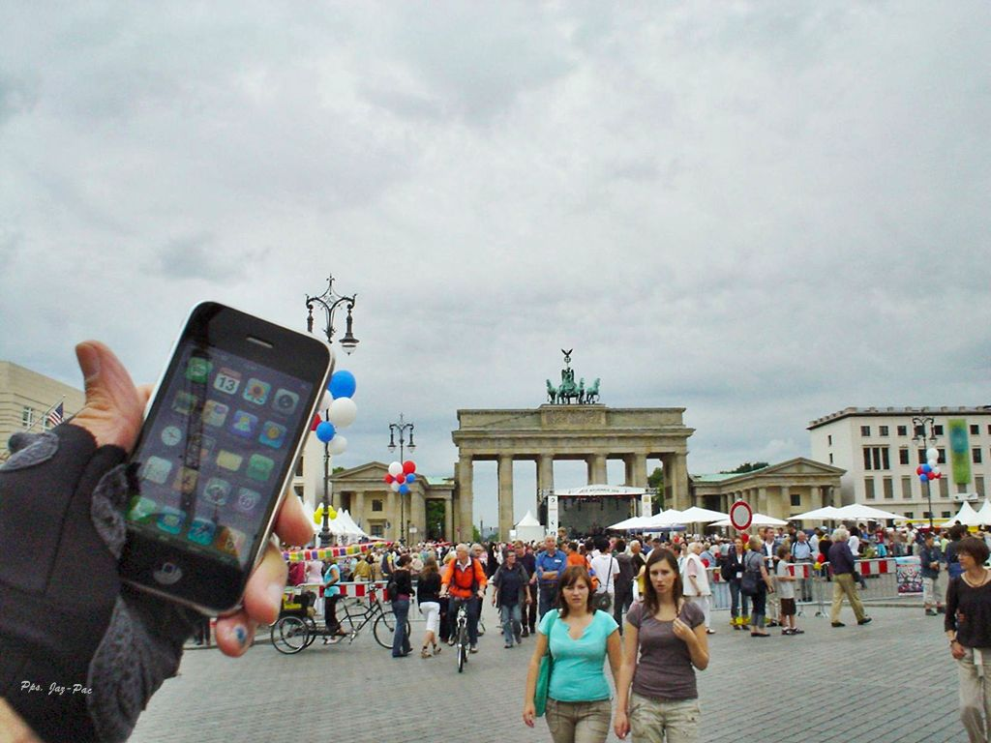

Slide 21
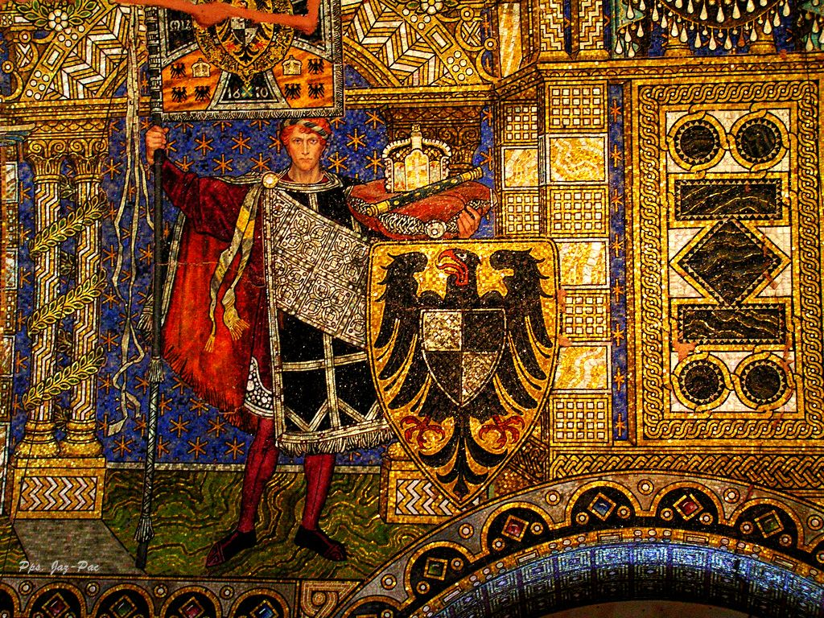
Mosaico conmemorativo, al emperador Guillermo II

Slide 22
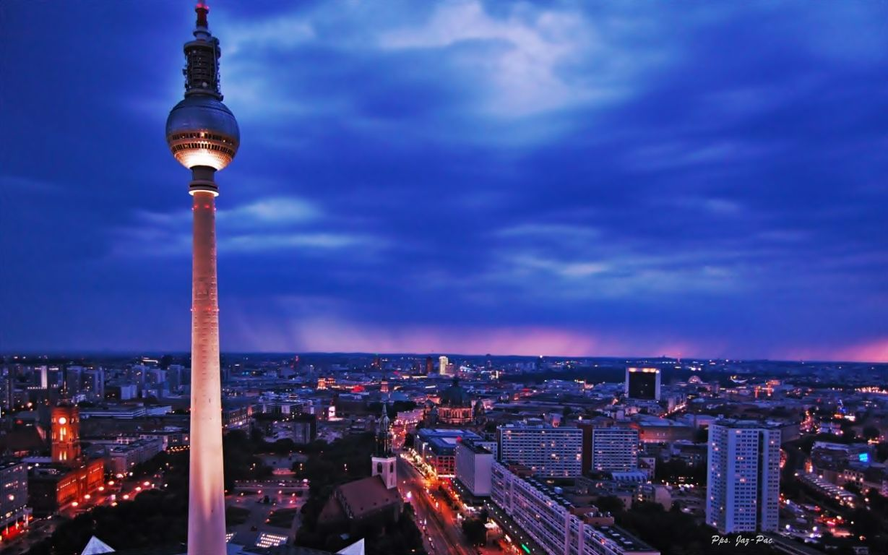
Torre de televisión de Berlín

Slide 24
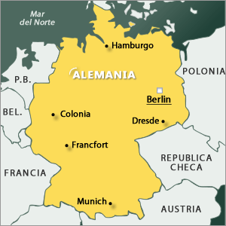
FRANKFURT

Slide 25
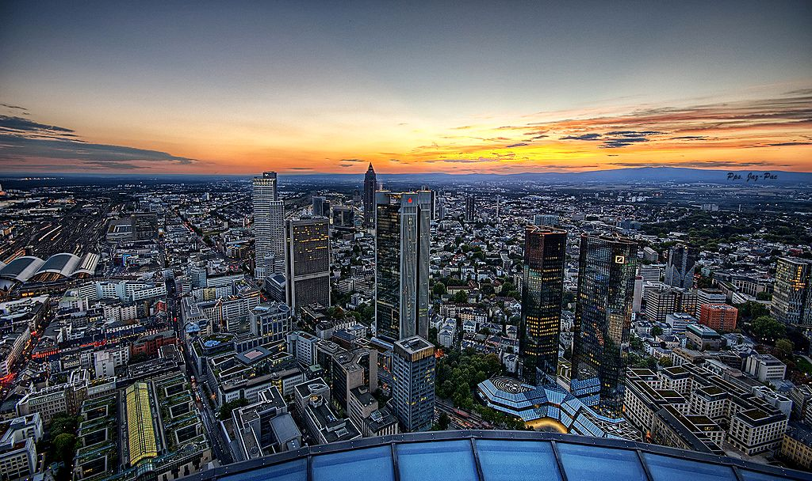

Slide 26
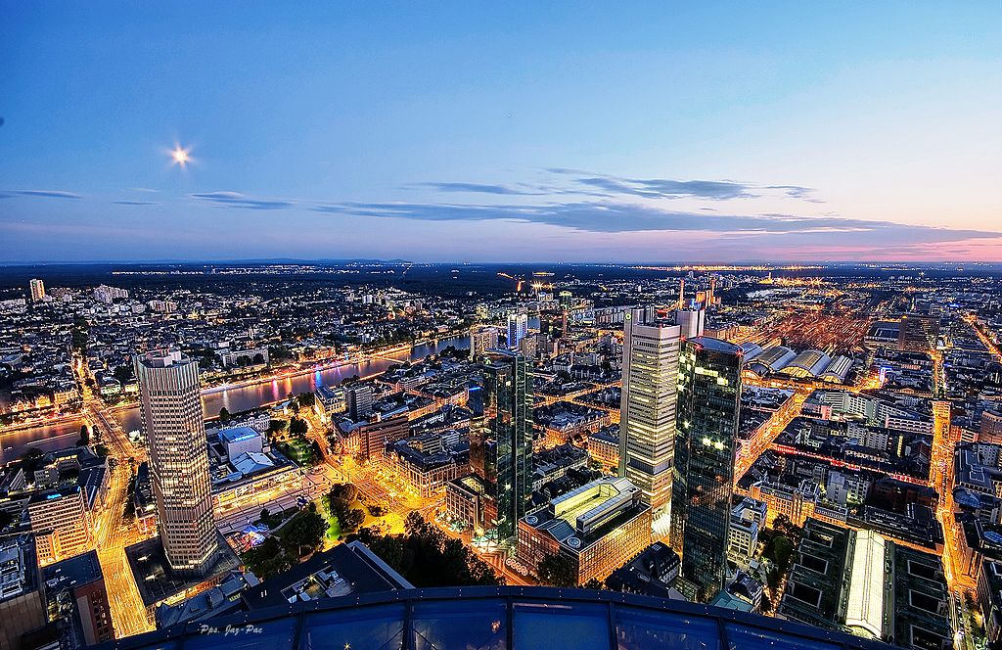

Slide 27
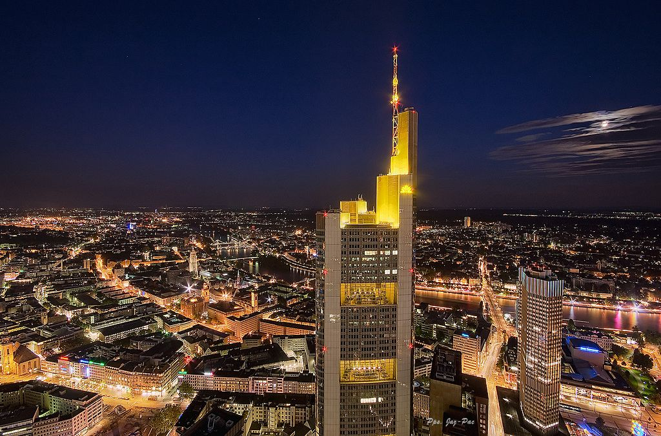

Slide 28
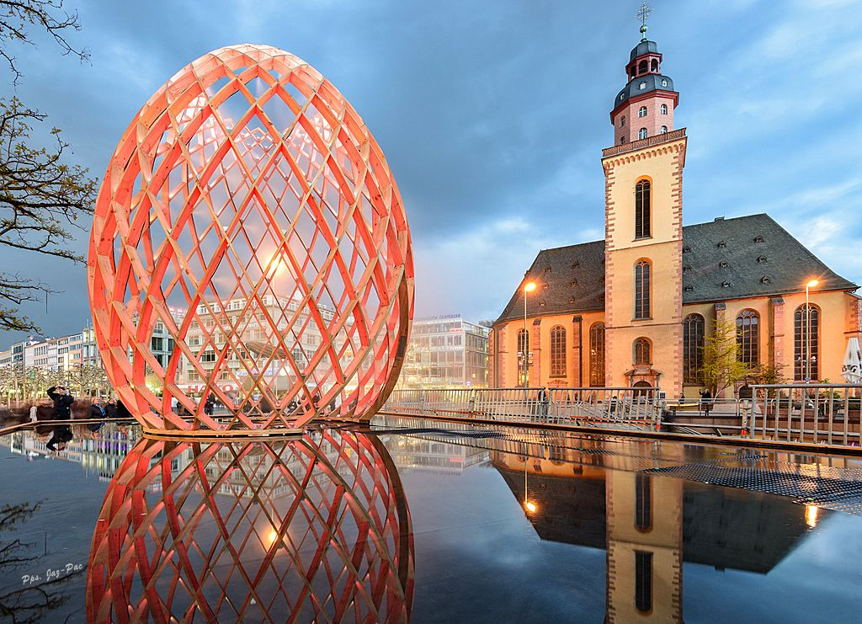

Slide 29
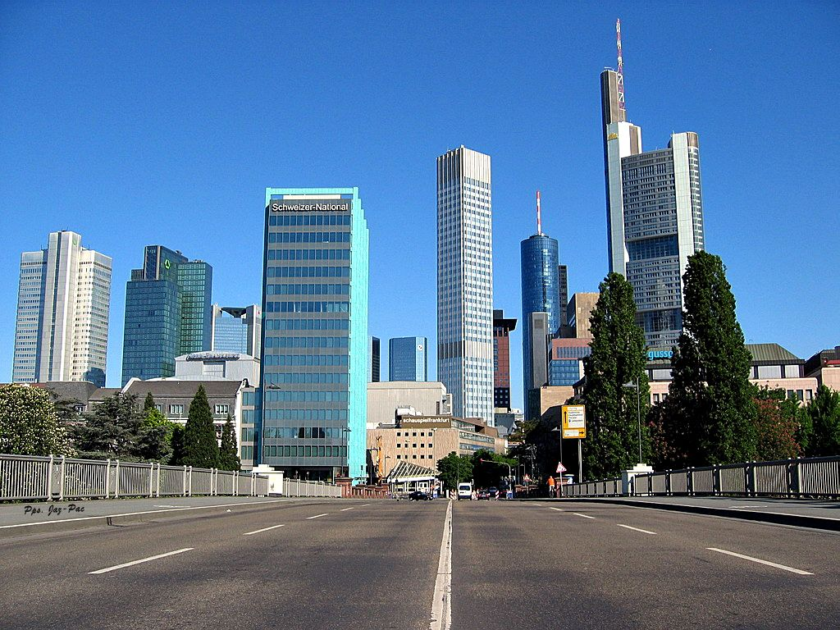

Slide 30
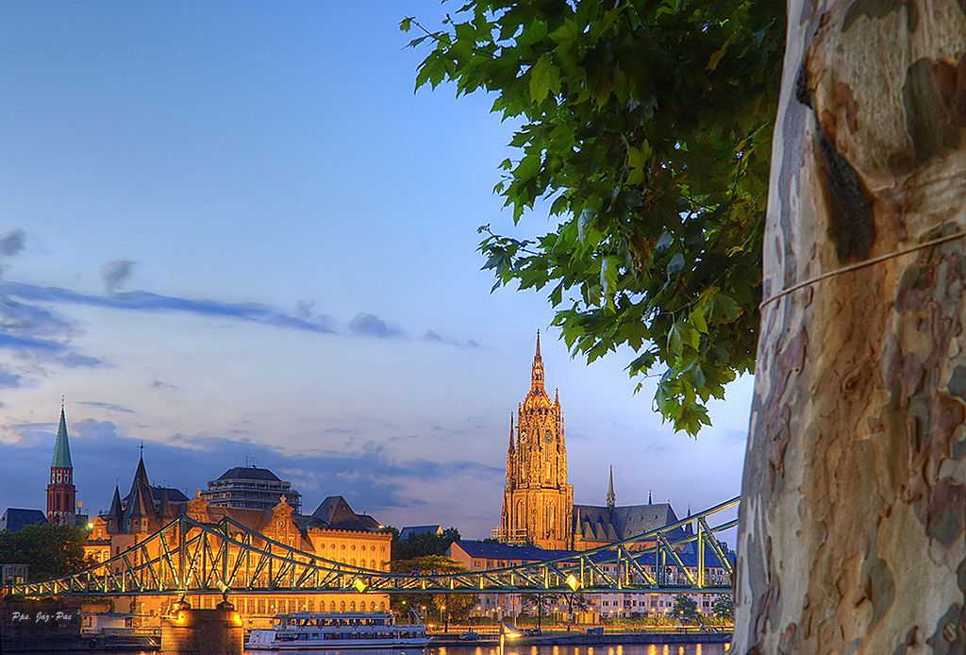

Slide 31
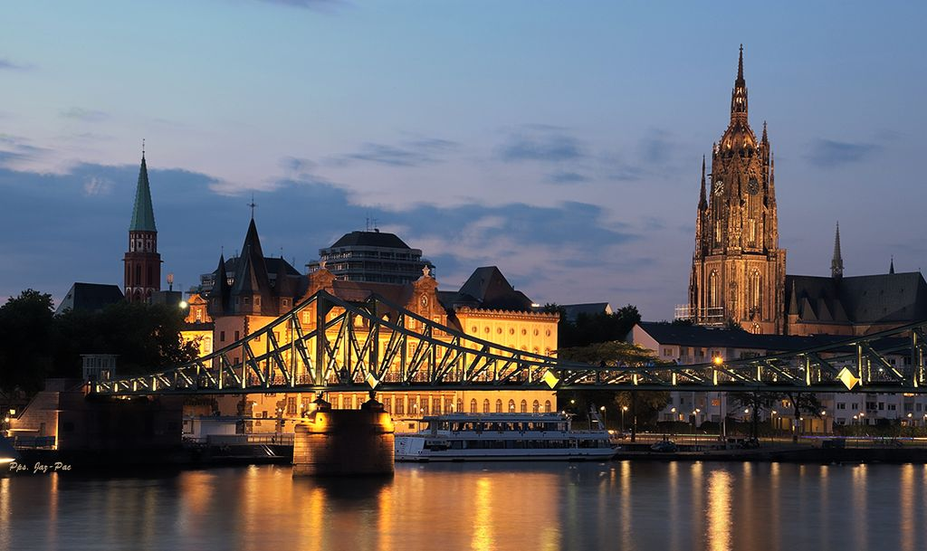

Slide 32
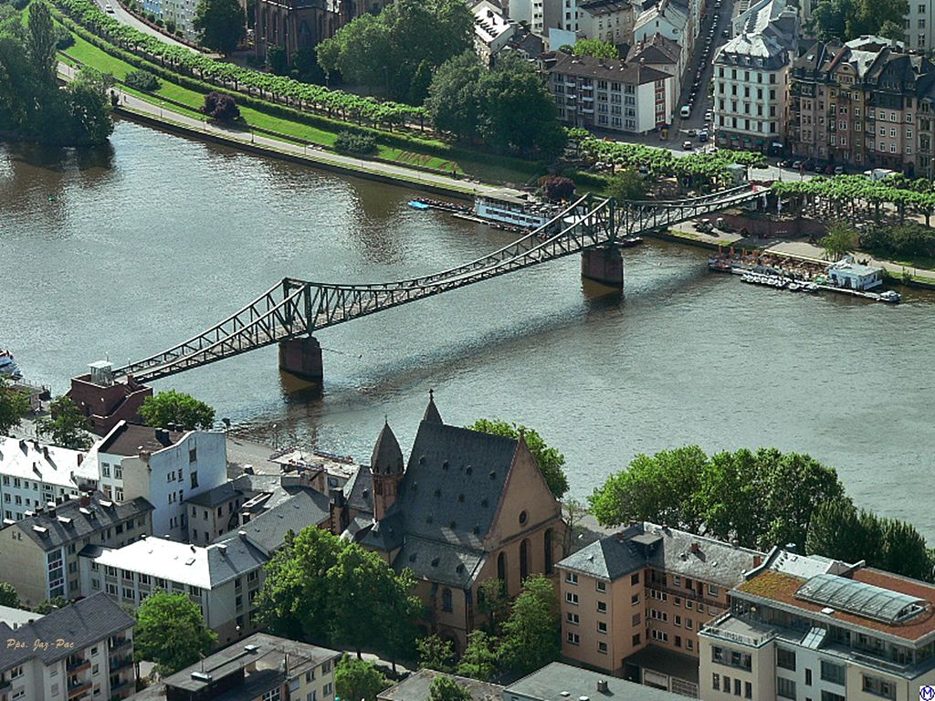
Puente De Hierro

Slide 33
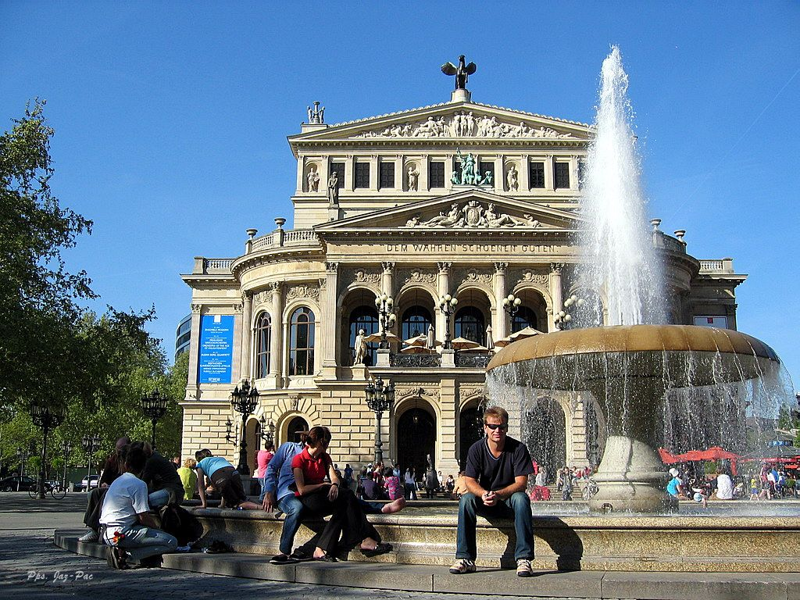
TEATRO DE OPERA

Slide 34
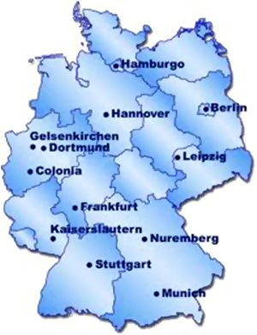
NUREMBERG

Slide 35
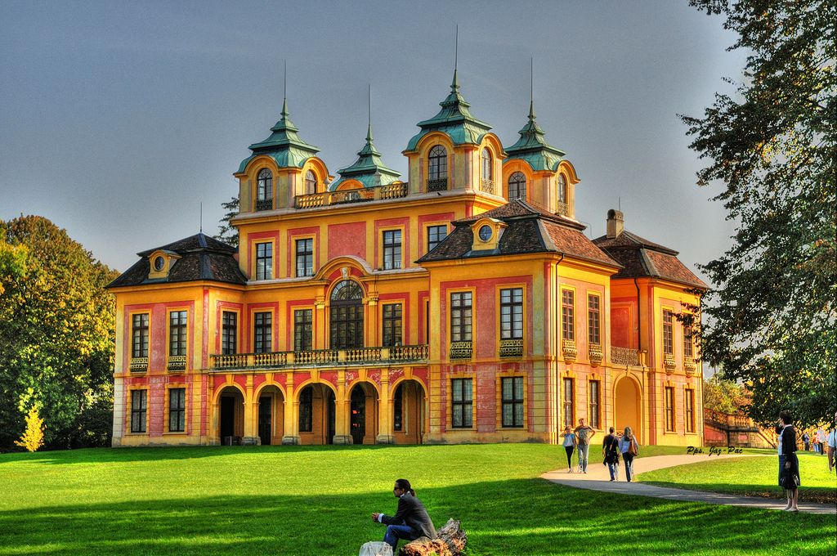

Slide 36
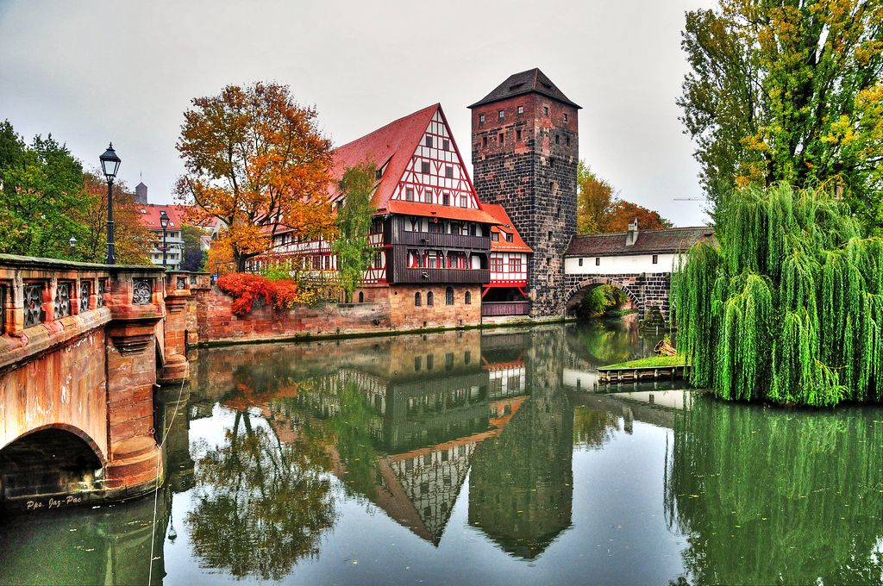

Slide 37
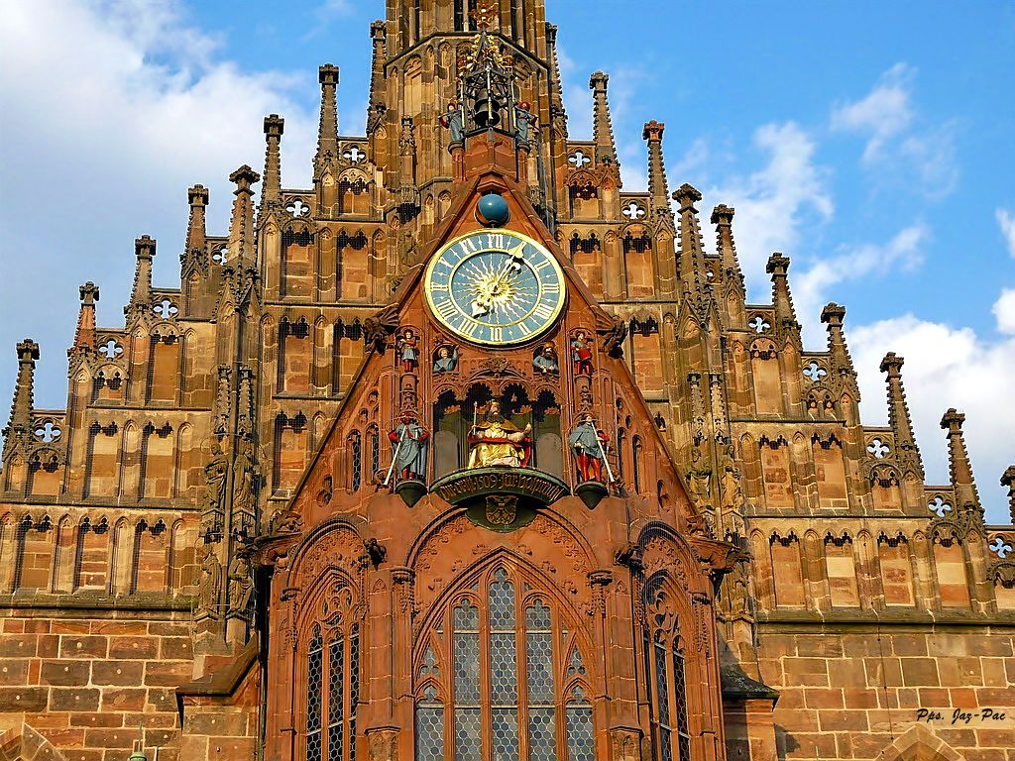
Iglesia De Nuestra Señora

Slide 38
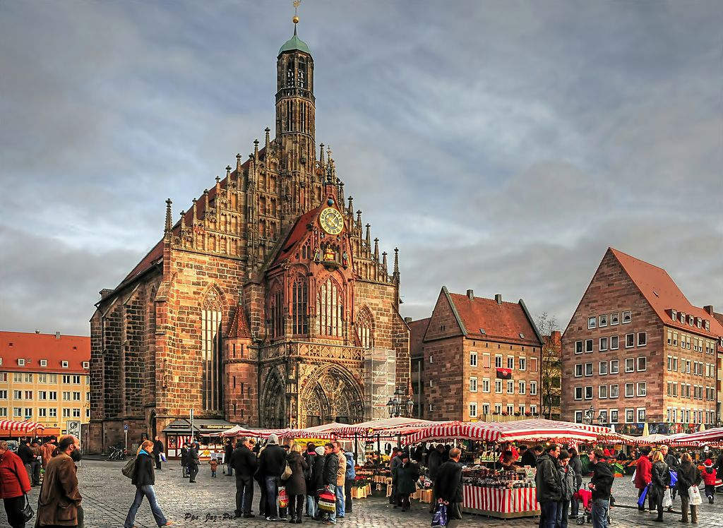

Slide 39
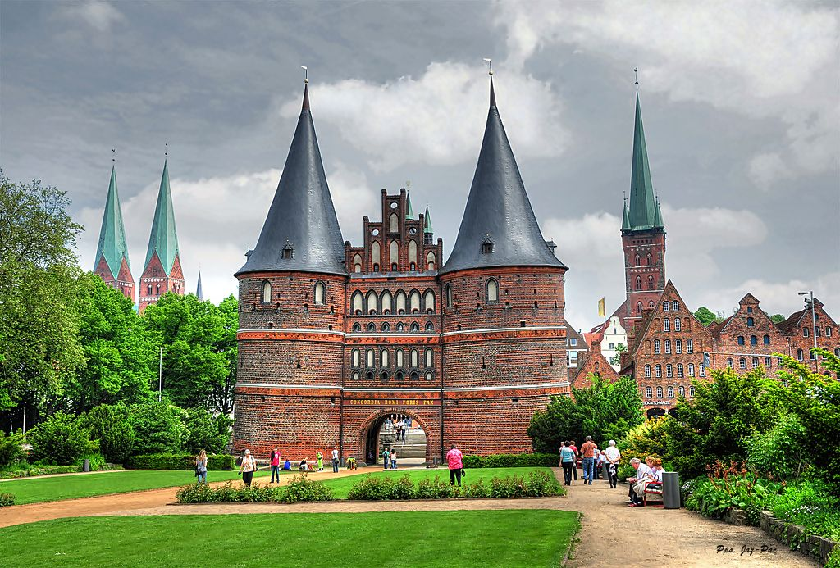

Slide 40
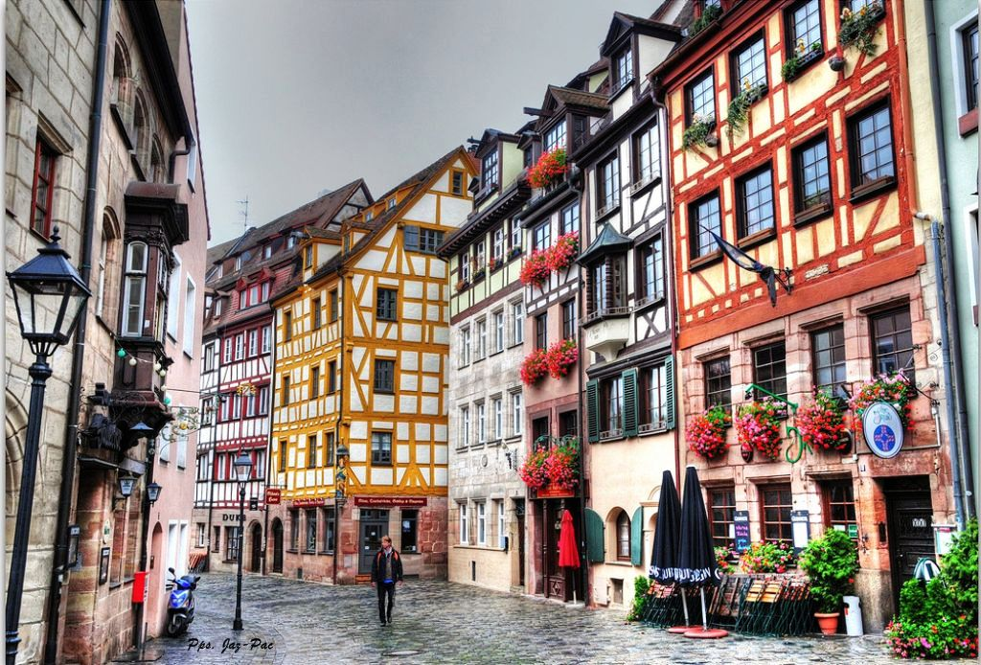

Slide 41
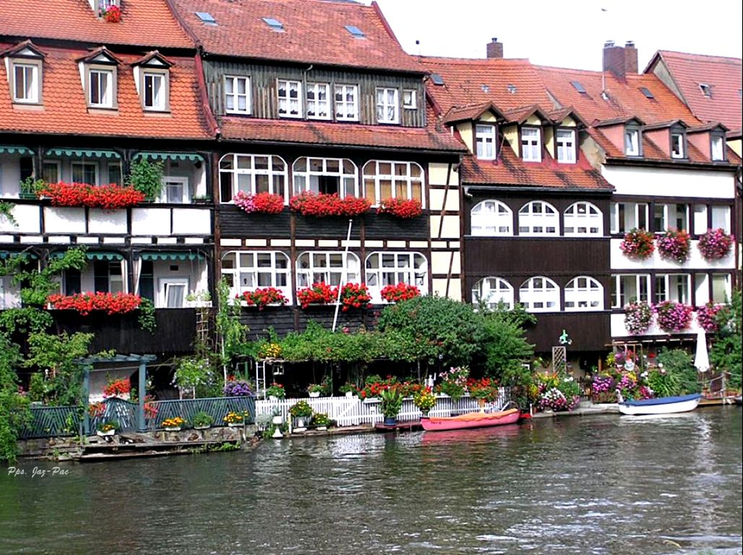

Slide 42
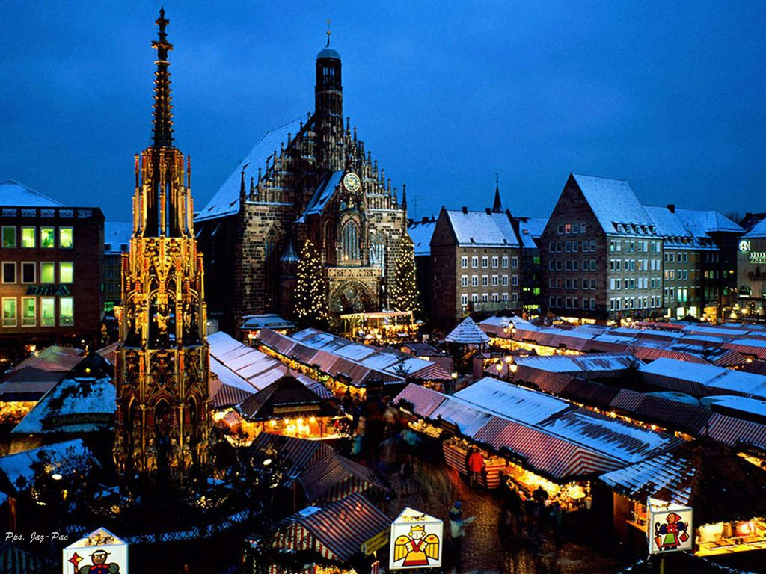
MERCADO EN NAVIDAD

Slide 43
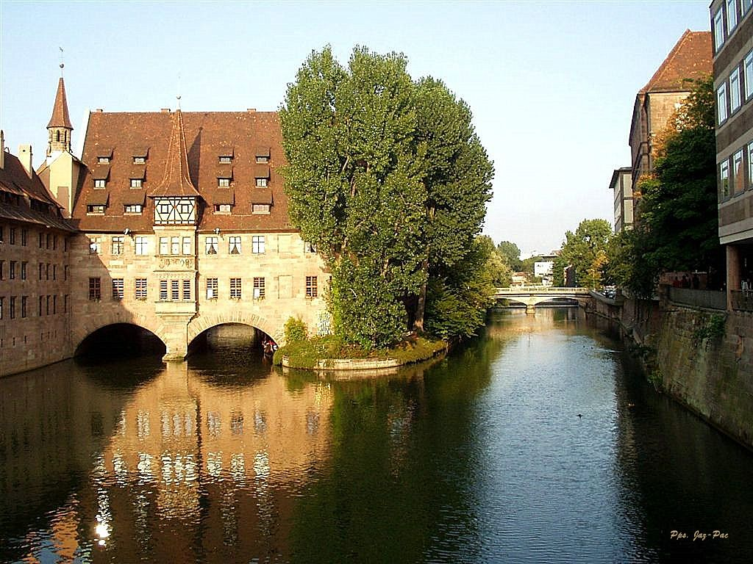
HOSPITAL DEL ESPIRITU SANTO

Slide 44
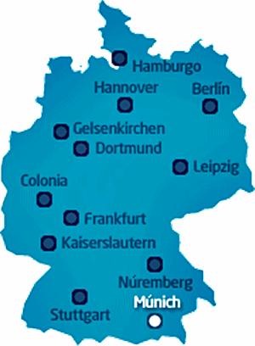
MUNICH

Slide 45
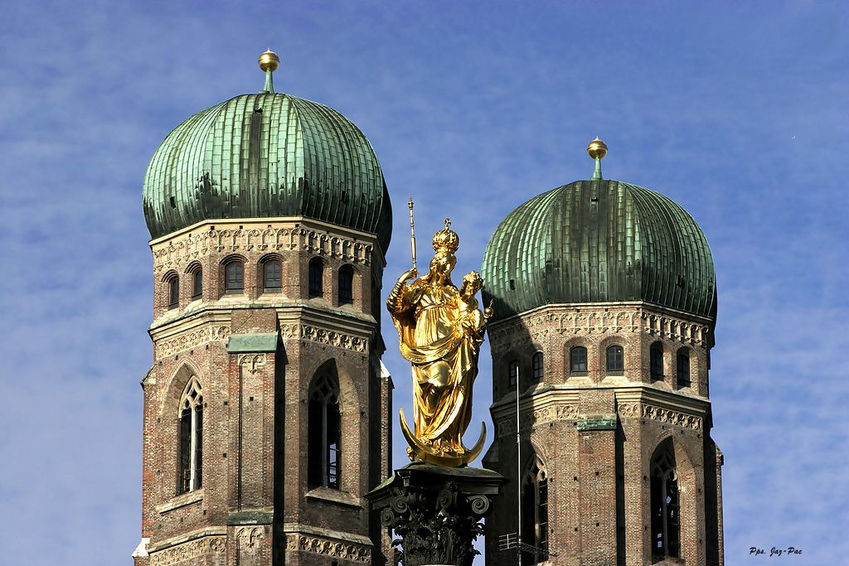
la virgen de munich
La Virgen De Munich

Slide 46
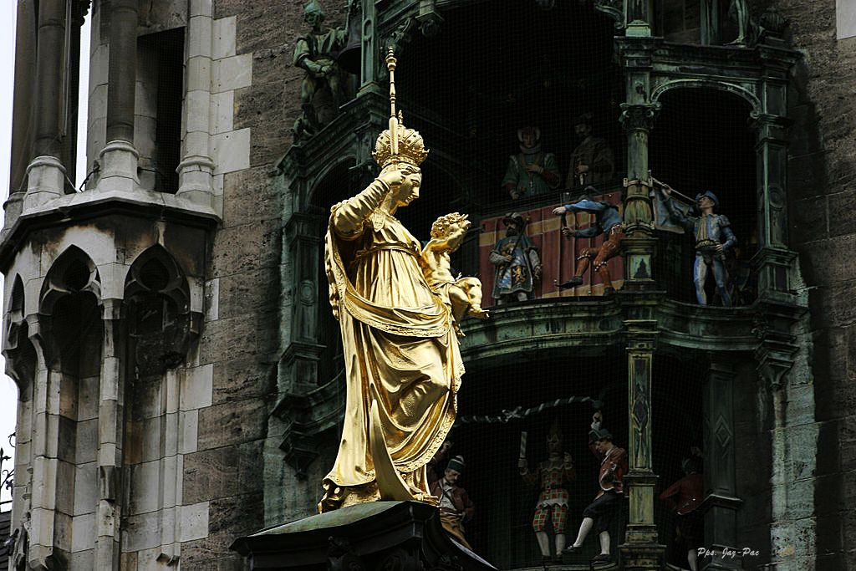

Slide 47
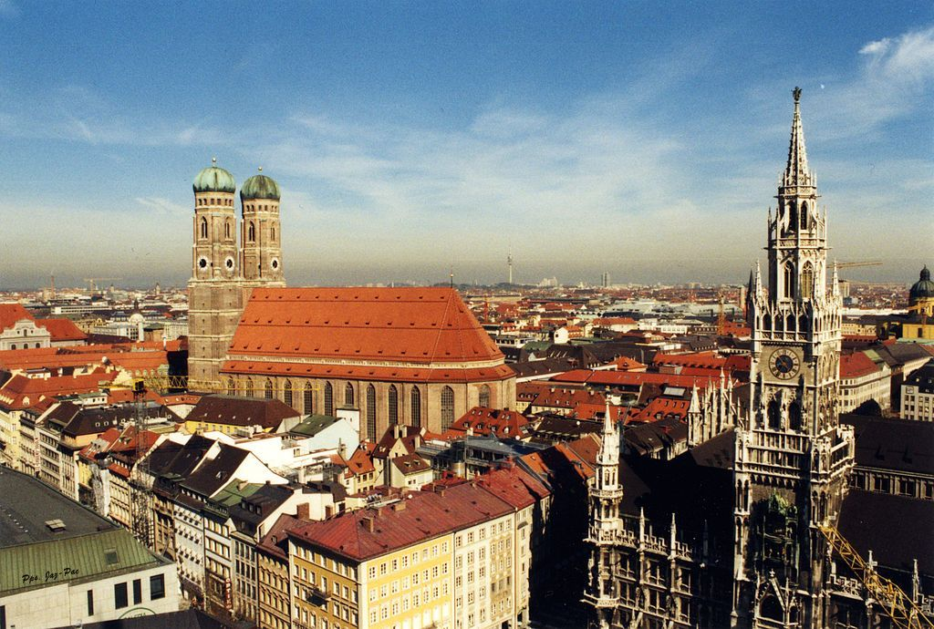

Slide 48
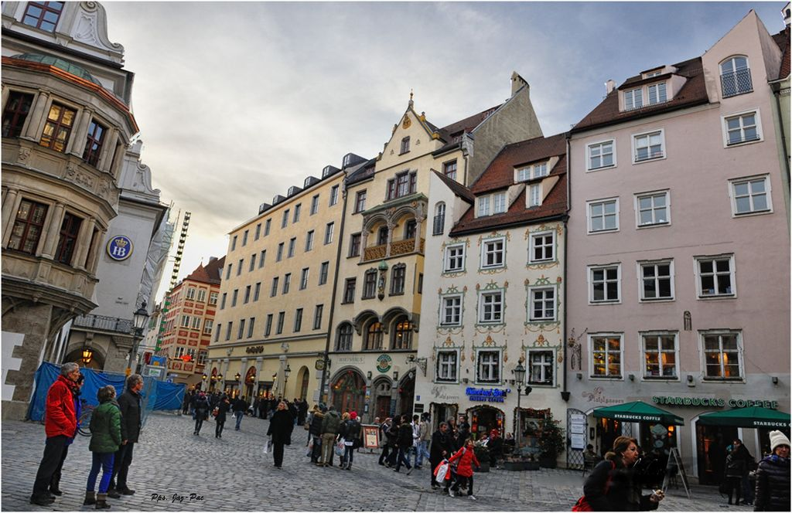
CALLES DE MUNICH ZONA ANTIGUA

Slide 49
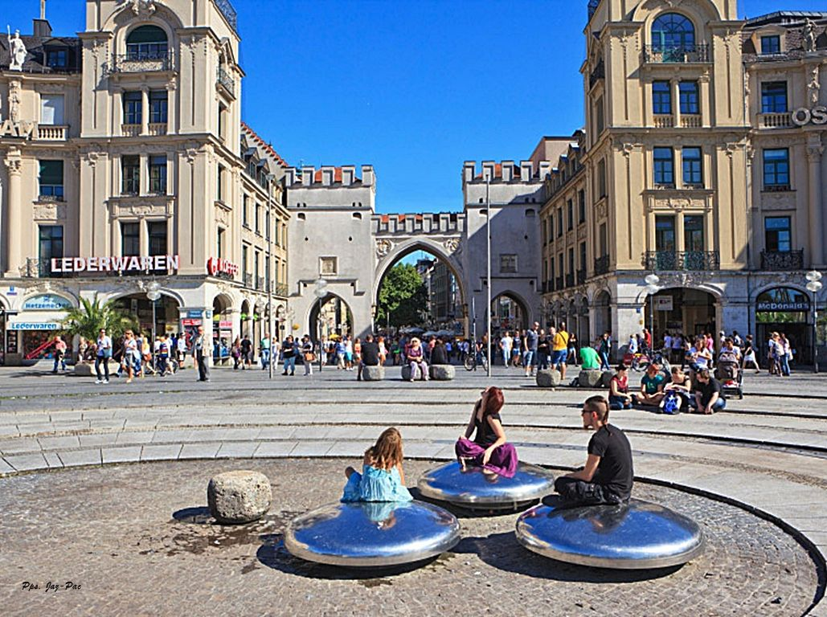

Slide 50


Slide 51


Slide 52

Marien Plaza

Slide 53


Slide 54


Slide 55

Inicio Festival De La Cerveza

Slide 56


Slide 57


Slide 58


Slide 59


Slide 60


Slide 61


Slide 62


Slide 63

DIFERENTES CIUDADES

Slide 64

Bremen

Slide 65

Hamburgo

Slide 66

Hamburgo

Slide 67

Hamburgo

Slide 68

Colonia

Slide 69

Colonia
Una fuente que tiene una historia de un amor
no correspondido

Slide 70

Colonia

Slide 71

Dresde

Slide 72

Dresde

Slide 73

Palacio De La Opera
Dresde

Slide 74

Wolfsburg

Slide 75

Wolfsburg

Slide 76

Blumenladen

Slide 77

Coblenza

Slide 78

EL MOSELA

Slide 79

Isla de Mainau

Slide 80

Isla De Mainau

Slide 81

Wiebaden

Slide 82

Linz

Slide 83

Linz

Slide 84

Reichsburg

Slide 85

Miltenberg

Slide 86

Saarburgo

Slide 87

Bavaria

Slide 88

wolfgang

Slide 89

wolfgang

Slide 90

Postdam

Slide 91

Zell

Slide 92

Zell

Slide 93

Zell

Slide 94

Wurzburgo
Jazmín – Francisco del Olmo

Slide 95




Accede a la sección que desees desde aquí:
PPS Exclusivos
Dedicatorias | Fechas Especiales | Graciosos | Historia y arte | Lugares | Musicales
Naturaleza y Ciencias | Política | Reflexión | Religiosos | Románticos | Salud
Si deseas recibir pps periódicamente en tu correo electrónico subscríbete aquí:

